Slide 1
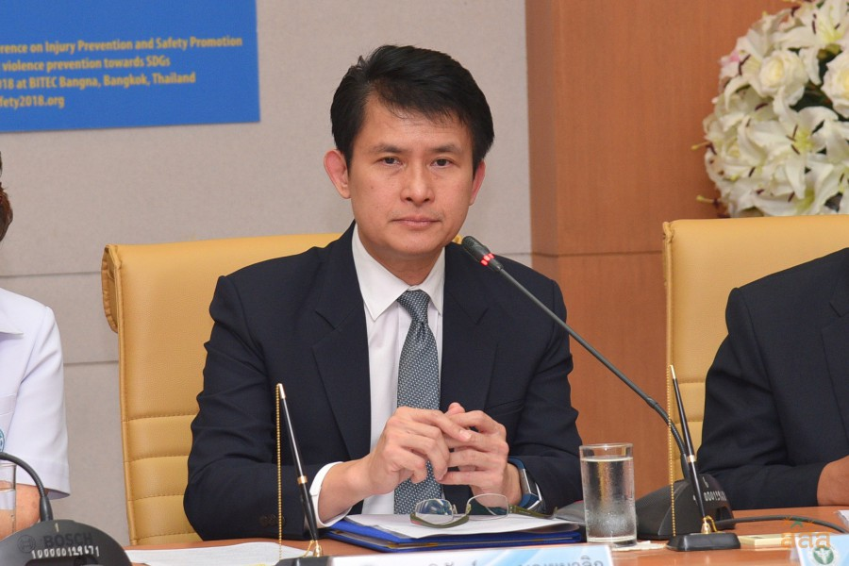
เครือข่ายสุขภาพอำเภอช้างกลาง
นายแพทย์พิทักษ์พล บุญยมาลิก ผู้ตรวจราชการกระทรวงสาธารณสุขเขต 11
Porthankhaiwajasit Hospital

Slide 2
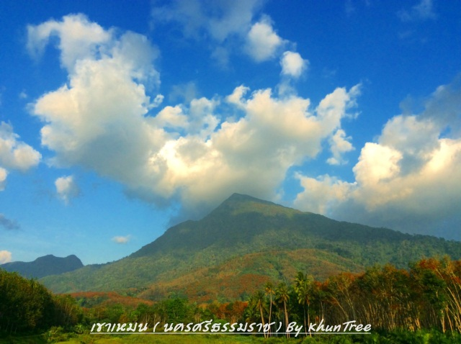
อำเภอช้างกลาง
ตำนานเมืองคล้องช้าง น้ำยางพันธุ์ดี มากมีผลไม้ พ่อท่านคล้ายวาจาสิทธิ์

Slide 3
แผนที่
รพ.พ่อท่านคล้าย

Slide 4
ข้อมูลทั่วไปอำเภอช้างกลาง
พื้นที่ 23,633 ตารางกิโลเมตร
ตำบล 3 ตำบล
หมู่บ้าน 36 หมู่บ้าน
หลังคาเรือน 10,241 หลังคาเรือน
เทศบาล 2 แห่ง
องค์การบริหารส่วนตำบล 1 แห่ง
ประชากร 29,764 คน
ชาย คน
หญิง คน
โรงเรียน 19 โรงเรียน
วัด 11 วัด

Slide 5
ข้อมูลทั่วไป
ข้อมูลทั่วไป โรงพยาบาลพ่อท่านคล้ายวาจาสิทธิ์
ชื่อองค์กร
(ไทย)
โรงพยาบาลพ่อท่านคล้ายวาจาสิทธิ์
(อังกฤษ)
PHOTHANKHAIWAJASIT HOSPITAL
ที่อยู่
199 หมู่ที่ 10 ตำบลหลักช้าง อำเภอช้างกลาง จังหวัดนครศรีธรรมราช
ประเภท/ระดับ
โรงพยาบาลชุมชน / ระดับปฐมภูมิ
กลุ่ม F3
เจ้าของ/ต้นสังกัด
สำนักงานสาธารณสุขจังหวัดนครศรีธรรมราช กระทรวงสาธารณสุข
จำนวนเตียง
ขออนุญาต
30 เตียง
ให้บริการจริง
- เตียง
อัตราครองเตียง
-
โรงพยาบาลพ่อท่านคล้ายวาจาสิทธิ์ รับผิดชอบพื้นที่ให้บริการอำเภอช้างกลาง (ตำบลหลักช้าง ตำบลช้างกลาง ตำบลสวนขัน) ซึ่งมีประชากร 29,764 คน โดยมี รพ.สต.ในเครือข่ายครอบคลุม พื้นที่ 3 ตำบล จำนวน 7 รพ.สต.

Slide 6
จำนวนประชากรสิทธิ UC ของ CUP อำเภอช้างกลาง

Slide 7
จากปิรามิดจะเห็นได้ประชากรในวัยเด็กมีแนวโน้มลดลง ประชากรหลักอยู่ในกลุ่มวันทำงาน
จำนวนผู้สูงอายุคิดเป็นร้อยละ 18.14 ของประทั้งหมด โดยมีแนวโน้มเพิ่มสูงขึ้นและเข้าสู่สังคมผู้สูงอายุ

Slide 8
สภานะทางสุขภาพ ปี 2562
1.จำนวนเด็กเกิดมีชีพ 98 คน
อัตราเกิดต่อประชากร 1,000 คน 3.29 ต่อพันประชากร
2.จำนวนการตาย 41 คน
อัตราตายต่อประชากร 1,000 คน 1.37 ต่อพันประชากร
3.จำนวนเพิ่มตามธรรมชาติ 57 คน
อัตราเพิ่มตามธรรมชาติร้อยละ 1.75

Slide 9
สรุปสาเหตุการตายสำคัญ 5 อันดับ ปี 2562

Slide 10
สรุปอัตราป่วยตามระบบรายงาน 506 ปี 2562

Slide 11
บุคลากรเครือข่ายบริการสุขภาพช้างกลาง
ประเภทบุคลากร | จำนวน (คน) | อัตราส่วน**
1.แพทย์ | 4 | 1: 7,441
2.ทันตแพทย์ | 2 | 1: 14,882
3.เภสัชกร | 2 | 1: 14,882
4.แพทย์แผนไทย | 2 | 1: 14,882
5.พยาบาลวิชาชีพ | 22 | 1: 1,352
6.นักวิชาการสาธารณสุข | 17 | 1: 1,750
7.เจ้าพนักงานสาธารณสุข | 4 | 1: 7,441
8.จพ.ทันตสาธารณสุข | 5 | 1: 5,952
9.จพ.เวชสถิติ | 1 | 1: 29764

Slide 12
วิสัยทัศน์
เป็นภาคีเครือข่ายสุขภาพที่มีระบบบริการคุณภาพมาตรฐาน
ด้วยหลักคุณธรรม นำสู่สุขภาวะ
พันธกิจ
1.พัฒนาระบบบริการสุขภาพอย่างมีคุณภาพตามมาตรฐาน
2.พัฒนาระบบสารสนเทศและเทคโนโลยีให้มีประสิทธิภาพ สู่องค์กรแห่งการเรียนรู้
3. พัฒนาศักยภาพบุคลากรให้มีสมรรถนะตามแผนระบบบริการสุขภาพ (service plan)
4. สร้างการมีส่วนร่วมองค์กรภาคีเครือข่ายและระบบบริการสุขภาพภาคประชาชน
5. ปรับปรุงโครงสร้างสิ่งแวดล้อม ภูมิสถาปัตย์และบรรยากาศการทำงานแบบมีส่วนร่วม
6. พัฒนาระบบบริหารจัดการตามหลักธรรมาภิบาล
7. พัฒนาโรงพยาบาลเป็นโรงพยาบาลคุณธรรม

Slide 13
การพัฒนาโรงพยาบาลพ่อท่านคล้ายวาจาสิทธิ์
รพ.พ่อท่านคล้าย 30,000 คน
รพ.พิปูน
27,500 คน
รพ.ฉวาง 67,000 คน
รพ.ถ้ำพรรณรา 20000 คน
รพ.มหาราชนครศรีธรรมราช
รวม 134,500 คน
รพ.ทุ่งสง

Slide 14
สรุปผลการดำเนินงานตามตัวชี้วัดตรวจราชการ กระทรวงสาธารณสุข ปี 2562 (ตุลาคม 2561 – มกราคม 2562)

Slide 15
คณะที่ 1. Promotioh Prevention & Protection Excellence (ส่งเสริมสุขภาพ ป้องกันโรค และคุ้มครองผู้บริโภคเป็นเลิศ)
ลำดับ | ตัวชี้วัด | เป้าหมาย | ผลงาน(ร้อยละ) | แนวทางแก้ไข
1 | เด็กอายุ 0-5 ปี ได้รับการคัดกรองพัฒนาการ | ร้อยละ 90 | 68.52
2 | ของเด็กอายุ 0-5 ปี ที่ได้รับการคัดกรองพัฒนาการ พบสงสัยล่าช้า | ร้อยละ 20 | 8.11
3 | ของเด็กอายุ 0-5 ปี ที่มีพัฒนาการสงสัยล่าช้าได้รับการติดตาม | ร้อยละ 90 | 75
4 | เด็กพัฒนาการล่าช้าได้รับการกระตุ้นพัฒนาการด้วย TEDA4I | ร้อยละ 60 | 0
5 | เด็กอายุ 0-5 ปี สูงดีสมส่วน และส่วนสูงเฉลี่ยที่อายุ 5 ปี | ร้อยละ 57 | 54.43

Slide 16
คณะที่ 1. Promotioh Prevention & Protection Excellence (ส่งเสริมสุขภาพ ป้องกันโรค และคุ้มครองผู้บริโภคเป็นเลิศ)
ลำดับ | ตัวชี้วัด | เป้าหมาย | ผลงาน(ร้อยละ) | แนวทางแก้ไข
6 | ร้อยละของตำบลที่มีระบบการส่งเสริมสุขภาพดูแลผู้สูงอายุระยะยาว (Long Term Care) ในชุมชนผ่านเกณฑ์ | 3 ตำบล | ดำเนินการครบ 3 ตำบล
7 | อัตราผู้ป่วยเบาหวานรายใหม่จากกลุ่มเสี่ยงเบาหวาน ไม่เกินร้อยละ 2.05 และอัตรากลุ่มสงสัยป่วยความดันโลหิตสูงในเขตรับผิดชอบได้รับการวัดความดันโลหิตที่บ้าน ร้อยละ 30 | ไม่เกินร้อยละ 0.25 | 0.59
8 | ร้อยละของโรงพยาบาลที่พัฒนาอนามัยสิ่งแวดล้อมได้ตามเกณฑ์ GREEN&CLEAN Hospital | ระดับดี | ระดับพื้นฐาน | อยู่ในแผนพัฒนายกระดับเป็นระดับดีในปี 63

Slide 17
คณะที่ 1. Promotioh Prevention & Protection Excellence (ส่งเสริมสุขภาพ ป้องกันโรค และคุ้มครองผู้บริโภคเป็นเลิศ)
ลำดับ | ตัวชี้วัด | เป้าหมาย | ผลงาน(ร้อยละ) | แนวทางแก้ไข
10 | ร้อยละผู้ป่วยเบาหวานและความดันโลหิตสูงที่ควบคุมได้ เบาหวาน ความดันโลหิตสูง | ร้อยละ 40 ร้อยละ 50 | 20.68 35.80
11 | ร้อยละของคลินิกหมอครอบครัวที่เปิดดำเนินการในพื้นที่ (Primary Care Cluster) | เป้าหมายปี64 | ปี 64
12 | อัตราตายผู้ป่วยโรคหลอดเลือดสมองตีบ/อุด/ตัน |  | ไม่มีผู้เสียชีวิต

Slide 18
คณะที่ 2. Service Excellence (บริการเป็นเลิศ)
ลำดับ | ตัวชี้วัด | เป้าหมาย | ผลงาน(ร้อยละ) | แนวทางแก้ไข
13 | อัตราความสำเร็จการรักษาผู้ป่วยวัณโรคปอดรายใหม่ | ร้อยละ 85 | 12 ราย ไม่สิ้นสุดการรักษา
14 | ร้อยละของโรงพยาบาลที่ใช้ยาอย่างสมเหตุผล (RDU) | ขั้น 2 | ผ่านขั้นที่ 2
15 | ร้อยละของผู้ป่วยนอกทั้งหมดที่ได้รับบริการตรวจ วินิจฉัย รักษาโรค ด้วยศาสตร์การแพทย์แผนไทยและการแพทย์ทางเลือก รพช.19%, รพ.สต.36% |  | 32.20 15.20 60.57 | (ไม่รวมส่งเสริมป้องกัน)

Slide 19
คณะที่ 2. People Excellence (บุคลากรเป็นเลิศ)
ลำดับ | ตัวชี้วัด | เป้าหมาย | ผลงาน(ร้อยละ) | แนวทางแก้ไข
16 | อัตราการฆ่าตัวตายสำเร็จ (≤ 6.3% ต่อปชก.แสนคน) | ไม่เกินร้อยละ 6.3 | 3.21
17 | ร้อยละของผู้ป่วย CKD ที่มีอัตราการลดลงของ eGFR<4 ml/min/1.73m2/yr |  | อยู่ระหว่างดำเนินการ
18 | ร้อยละผู้ติดยาเสพติดที่บำบัดครบตามเกณฑ์ที่กำหนดและได้รับการติดตามดูแลต่อเนื่อง 1 ปี (Retention Rate 1 Year) |  | 1 ราย อยู่ระหว่างบำบัด
19 | ร้อยละของผู้ใช้และผู้เสพที่บำบัดครบตามเกณฑ์ที่กำหนดของแต่ละระบบหยุดเสพต่อเนื่องหลังจำหน่ายจากการบำบัด 3 เดือน (3 month remission rate) |  | 1 ราย ยังไม่ครบเกณฑ์

Slide 20
คณะที่ 2
ลำดับ | ตัวชี้วัด | เป้าหมาย | ผลงาน(ร้อยละ) | แนวทางแก้ไข
 | อัตราตายของผู้ป่วยโรคหลอดเลือดหัวใจ (ไม่เกิน 26 ต่อปชก.แสนคน) | 26 ต่อแสนประชากร | 3.21

Slide 21
คณะที่ 3 การพัฒนาระบบบริหารจัดการเพื่อสนับสนุนการจัดบริการสุขภาพ
ลำดับ | ตัวชี้วัด | เป้าหมาย | ผลงาน(ร้อยละ) | แนวทางแก้ไข
 | ร้อยละของหน่วยงานที่มีการบริหารจัดการกำลังคนที่มีประสิทธิภาพ |  | 100
 | จำนวนหน่วยงานที่เป็นองค์กรแห่งความสุข |  | 97
 | ร้อยละของหน่วยงานในสังกัดกระทรวงสาธารณสุขผ่านเกณฑ์การประเมิน ITA |  | ผ่าน ปี 61
 | ร้อยละของหน่วยบริการที่ประสบภาวะวิกฤตทางการเงิน ระดับ 7 |  | ระดับ 1 | หลังจากรับโอนมกราคมจะอยู่ระดับ 6

Slide 22
สรุปผลการดำเนินงานตามนโยบาย ปี 2562

Slide 23
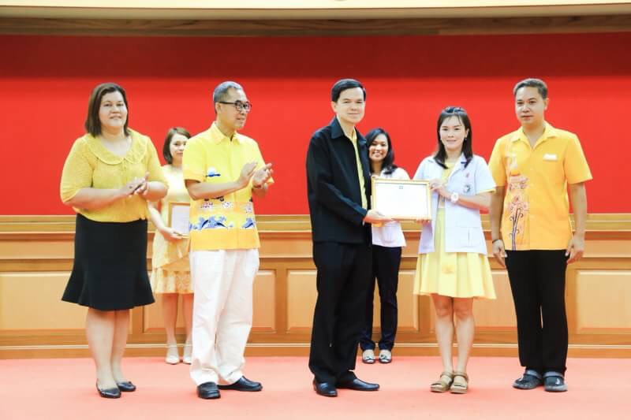
RDU
ในปี 2561 ผ่าน RDU ระดับขั้น 2 แผนในปี 2562 ผ่านระดับขั้นที่ 3

Slide 24
รพ.สต.ติดดาว
รพ.สต. | ปี 2560 | ปี 2561 | ปี 2562 | ปี 2563
รพ.สต.บ้านควนส้าน | ผ่าน
รพ.สต.เฉลิมพระเกียรติวัดสวนขัน |  | ผ่าน
รพ.สต.บ้านมะนาวหวาน |  |  | ดำเนินการ
รพ.สต.บ้านไสคา |  |  | ดำเนินการ
รพ.สต.บ้านหลักช้าง |  |  | ดำเนินการ
รพ.สต.บ้านจันดี |  |  | ดำเนินการ
รพ.สต.บ้านหน้าเหมน |  |  | ดำเนินการ
รพ.สต.ติดดาวที่ผ่านเกณฑ์ ร้อยละ 25.58 เป้าหมายปี 2562 ดำเนินการครบ 7 แห่ง ผ่านไม่น้อยกว่าร้อยละ 57.14

Slide 25
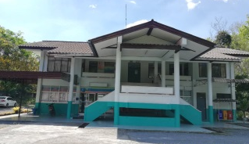
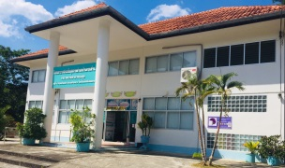
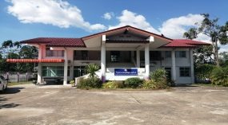
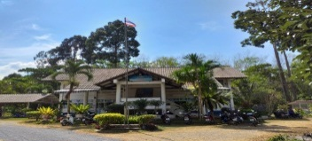
แผนที่ รพ.สต.ติดดาว
รพ.สต.เลิมพระเกียรติวัดสวนขัน
รพ.สต.บ้านไสคา
รพ.พ่อท่านคล้าย
รพ.สต.บ้านมะนาวหวาน
รพ.สต.บ้านควนส้าน
รพ.สต.บ้านจันดี
รพ.สต.บ้านหน้าเหมน
รพ.สต.บ้านหลักช้าง

Slide 26
การดำเนินงานอำเภอคุณภาพชีวิต(พชอ.) อำเภอช้างกลาง ปี 2562

Slide 27
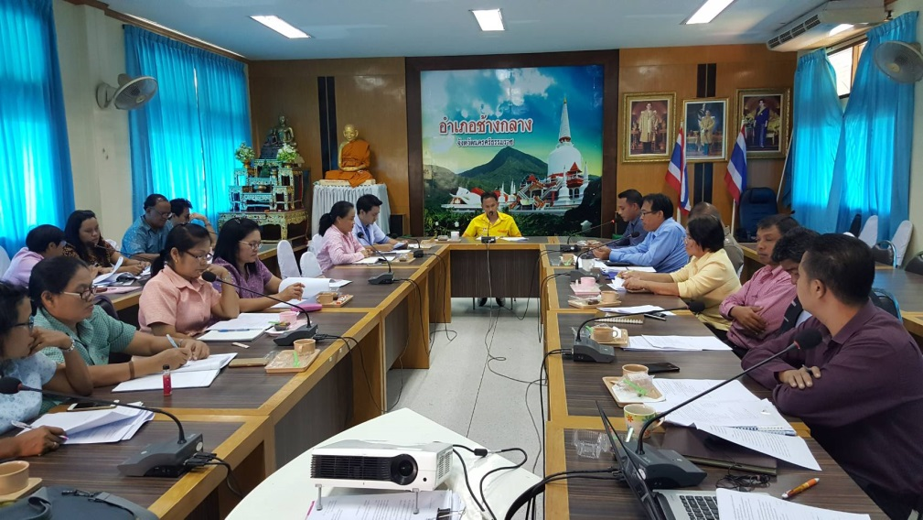
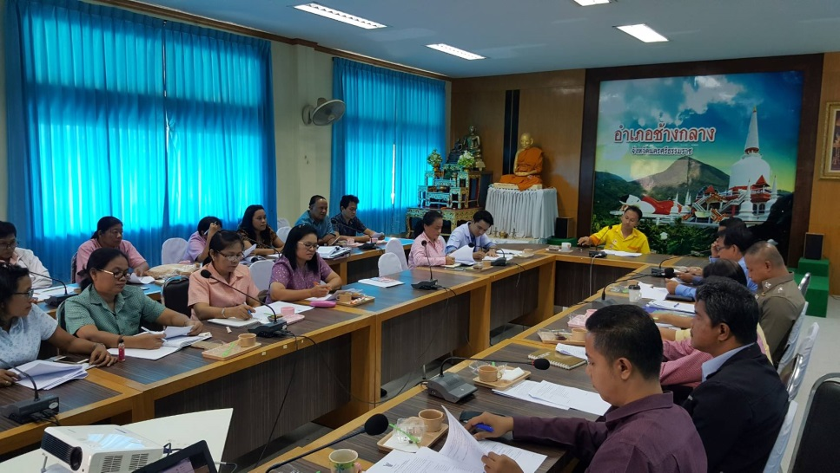
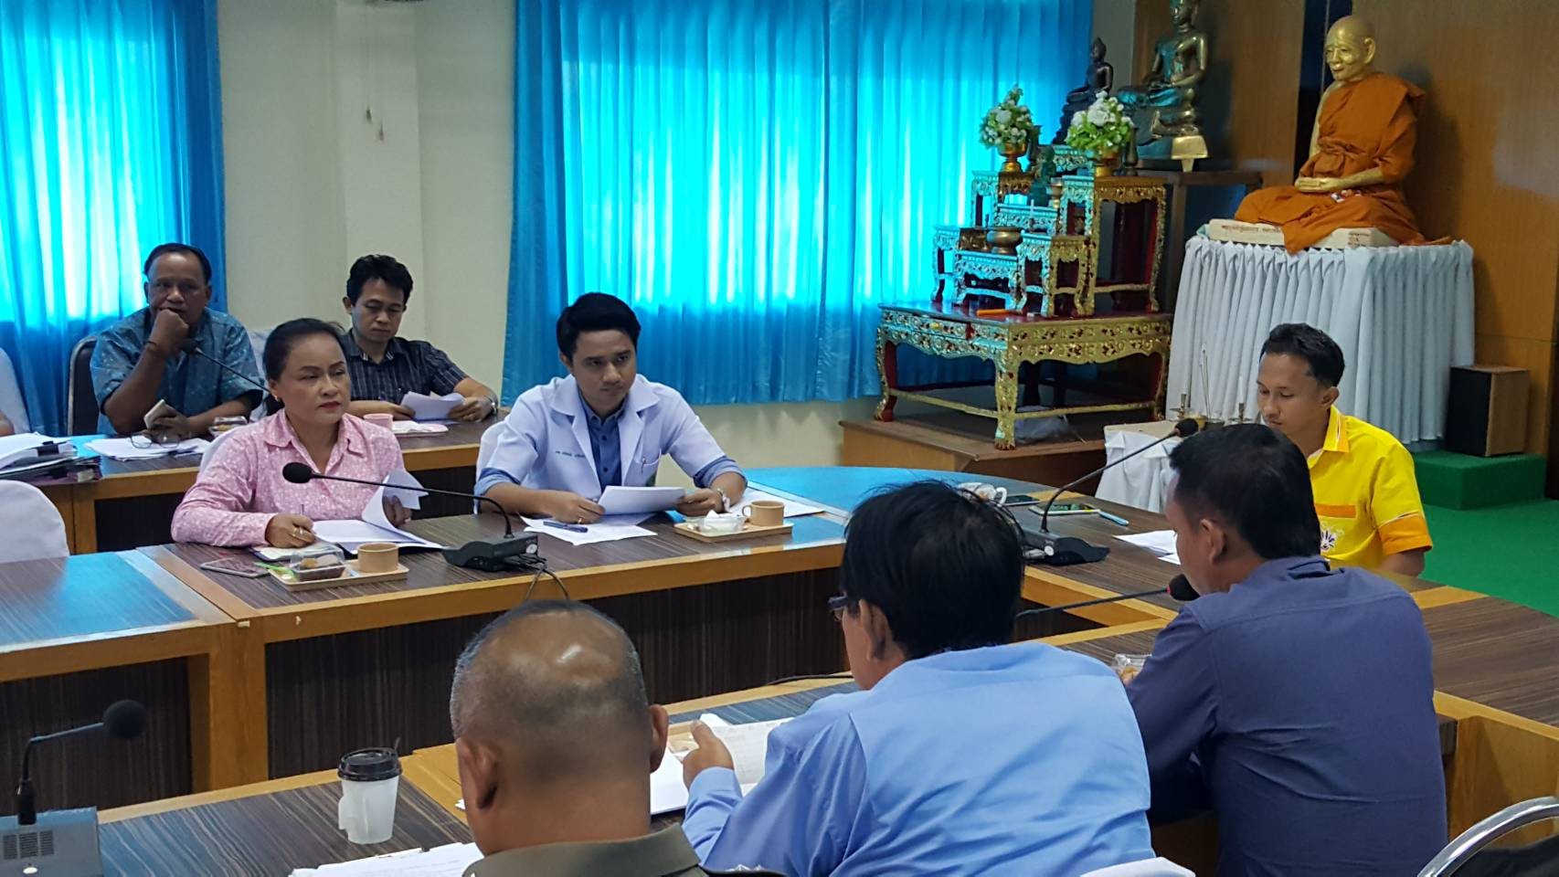
คณะกรรมการพัฒนาคุณภาพชีวิตระดับอำเภอ (พชอ.)

Slide 28
คำสั่งแต่งตั้งคณะกรรมการ
ที่ 129/2561
ลงวันที่ 30 มีนาคม 2561

Slide 29
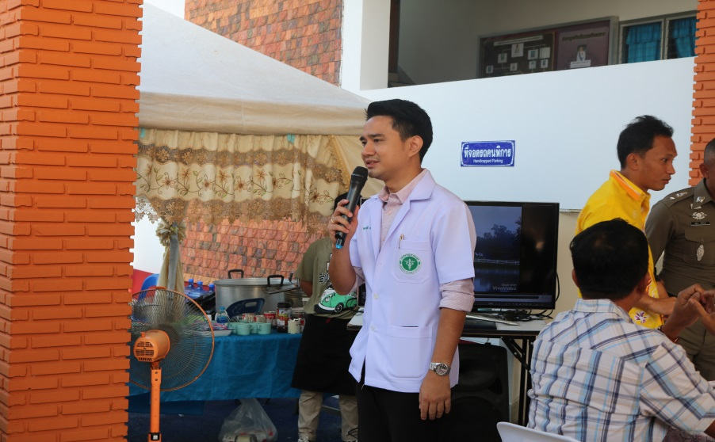
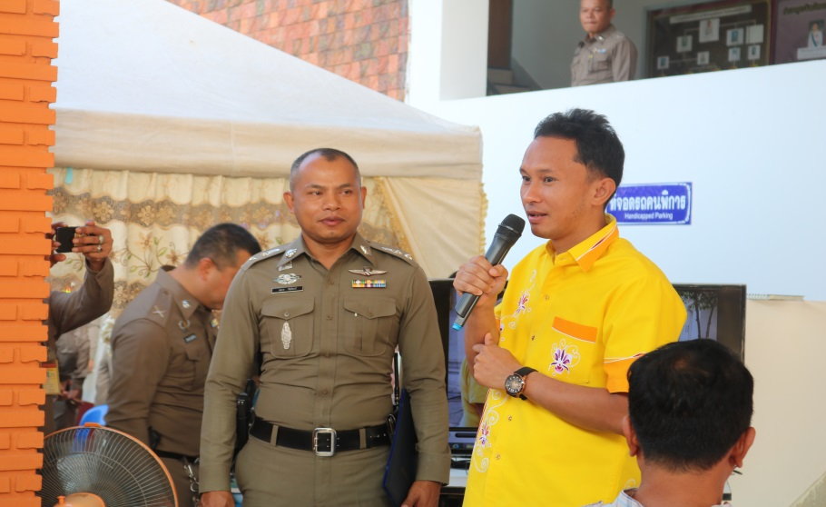
ประชุมคณะกรรมการปี 2562
วันที่ 5 กุมภาพันธ์ 2562 ประชุมคณะกรรมการกำหนดประเด็นสุขภาพอำเภอช้างกลาง

Slide 30
ประเด็นพัฒนาคุณภาพชีวิต อำเภอช้างกลาง
ปี 2562
พชอ
พชอ. สู่ พชต
การดำเนินงานตามประเด็นที่กำหนด
สร้างความเข้มแข็ง ภาคีเครือข่าย
พัฒนาตำบล นำร่องสู่กระบวนงาน
การจัดการขยะในชุมชน ขยะคืนถิ่น
โครงการจิตอาสาอำเภอช้างกลาง
ผู้สูงอายุสร้างเมือง
การส่งเสริมสุขภาพวัยเรียน
การดำเนินงานป้องกันอุบัติเหตุ

Slide 31
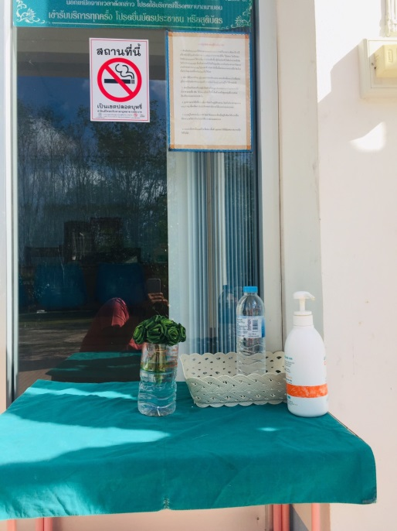
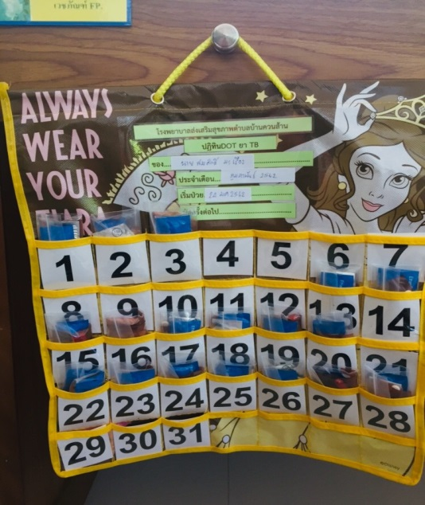
TB
รพ.พ่อท่านค้ายวาจาสิทธิ์ ยังไม่เปิดบริการคลิก TB อยู่ระหว่างดำเนินการ
จะสามารถดำเนินการได้ในปี 62 ตามแผนงาน อยู่ระหว่างรอระเมินมาตรฐาน
การดำเนินการ รพ.สมเด็จพระยุพราชฉวาง และรพ.นาบอน รับรักษา
ดำเนินการ ทำ DOT ทั้งหมด 12 ราย ขณะนี้อยู่ระหว่างการรักษา

Slide 32
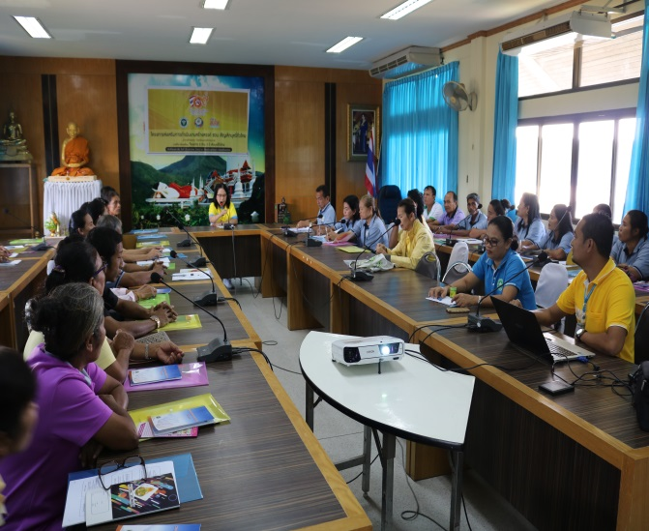
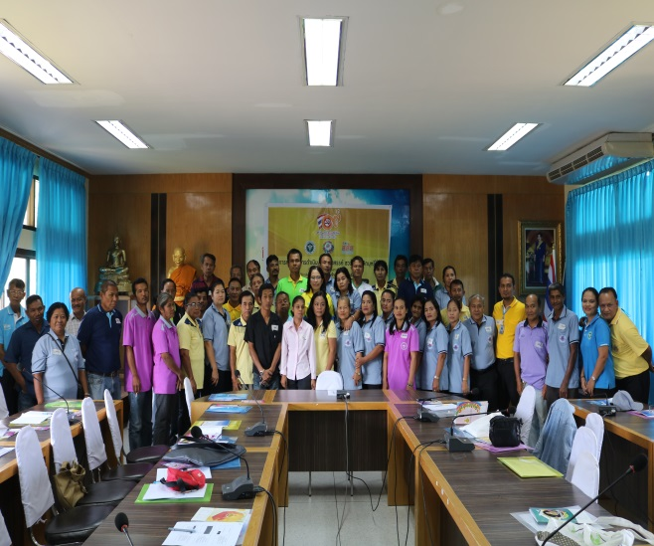
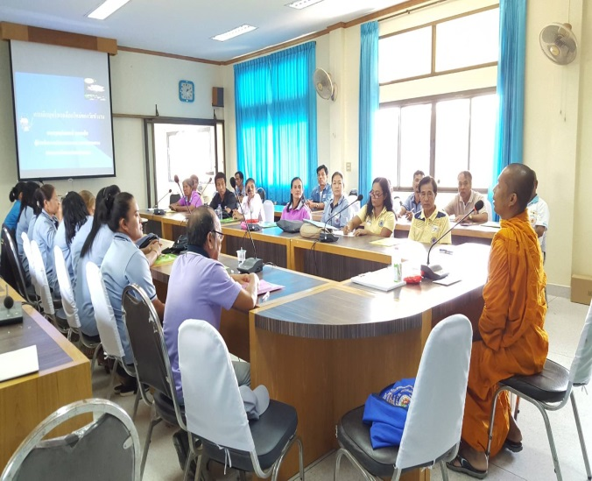
บุหรี่
การคัดกรองและบำบัดผู้ติดบุหรี่อำเภอช้างกลาง เป้าหมาย 15 ปีขึ้นไป 15474
คัดกรองได้ 3551 ราย คิดเป็นร้อยละ 22.95
โครงการส่งเสริมการดำเนินงานสร้างสรรค์ ชวน เชิญเลิกบุหรี่ทั่วไทยภายใต้การขับเคลื่อน
“โครงการ 3 ล้าน 3 ปี เลิกบุหรี่ทั่วไทย เทิดไท้องค์ราชัน” วันที่ 25 มกราคม 2562
กลุ่มเป้าหมายและเครือข่าย 60 คน อยู่ระหว่างการติดตามและบันทึกข้อมูล

Slide 33
ผลงานเด่น/นวัตกรรม ปี 61
ตามประเด็นการพัฒนาคุณภาพชีวิตอำเภอช้างกลาง

Slide 34
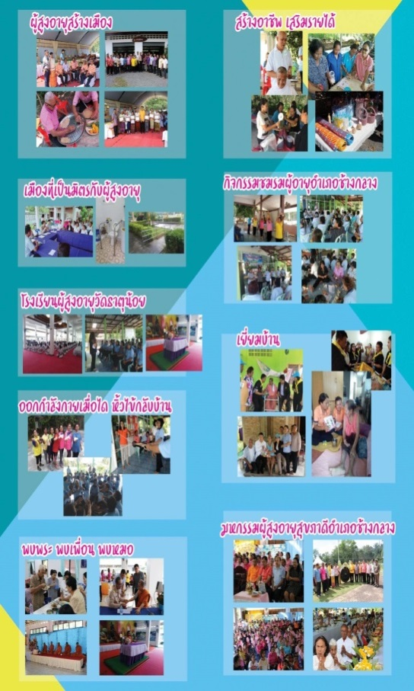
ผู้สูงอายุสร้างเมือง
อำเภอช้างกลาง

Slide 35
ชมรมผู้สูงอายุที่เข้มแข็งยั่งยืน
มีชมรมผู้สูงอายุในเขตรับผิดชอบอำเภอช้างกลาง มีจำนวน 7 ชมรม
ผู้สูงอายุเข้าร่วมกิจกรรมทุกเดือน อย่างต่อเนื่อง
คูปองแลกใจ โดยการมีส่วนร่วมกับองค์กรปกครองส่วนท้องถิ่น
โครงการ BMI championship โดยแจกไข่ไก่ผู้มาเข้าร่วมออกกำลังกาย
ทำผลิตภัณฑ์ เช่น น้ำมันพิมเสน ยาสีฟันสมุนไพร,ลูกประคบสมุนไพร,ทำไม้กวาด
มีการออกกำลังกายโดยใช้ยางยืด,ตาราง 9 ช่อง
มีกิจกรรมสันทนาการ,ตรวจสุขภาพผู้สูงอายุ
ให้กำลังใจแก่ผู้สูงอายุที่อยู่ในภาวะพึ่งพึง เช่นเยี่ยมบ้าน ให้ของขวัญเพื่อขวัญกำลังใจ

Slide 36
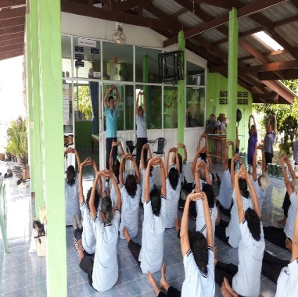
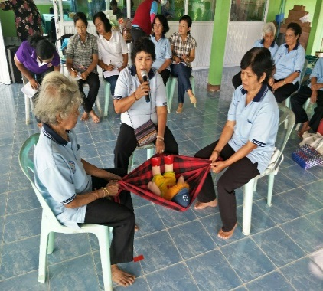
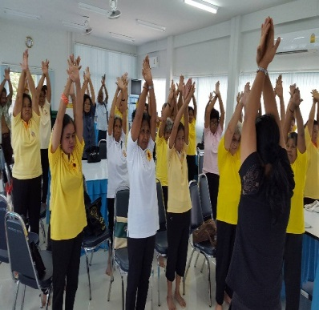
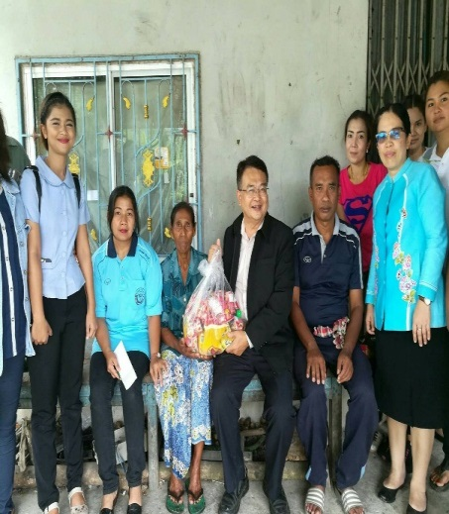
ข้อมูลผู้สูงอายุอำเภอเช้างกลาง ปี 2561
จำนวนผู้สูงอายุทั้งหมด 3,854 คน
ผู้สูงอายุติดสังคม 3,559 คน
คัดกรอง เข้าร่วมชมรมสมัครใจ 1,225 คน ร้อยละ 34.41
ผู้สูงอายุติดบ้าน 197 คน
คัดกรอง ติดตามเยี่ยม จำนวน 197 ราย ร้อยละ 100
คัดกรอง ติดตามเยี่ยม ร้อยละ 100 โดย CM 8 คน
CG 29 คน
ผู้สูงอายุติดเตียง 98 คน

Slide 37
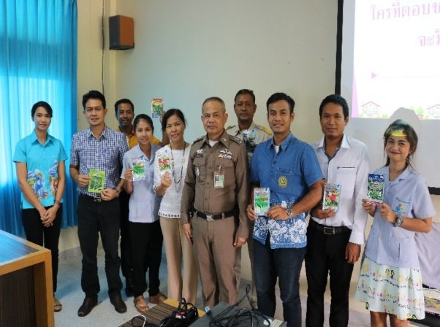
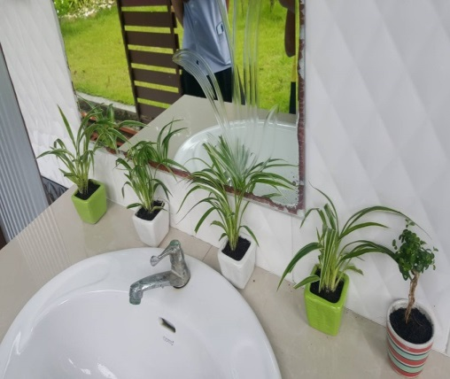
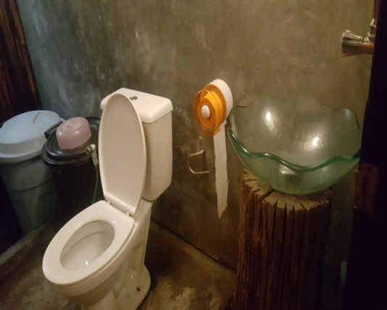
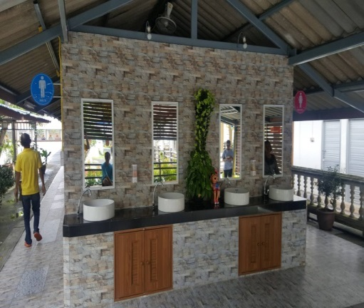
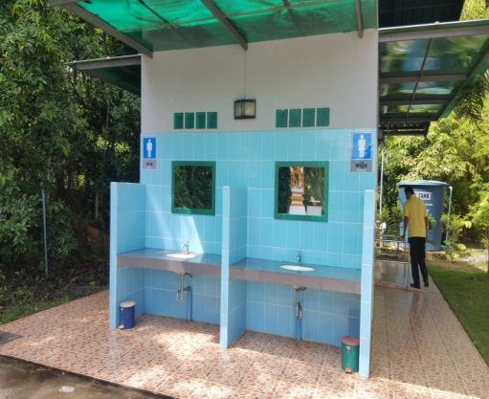
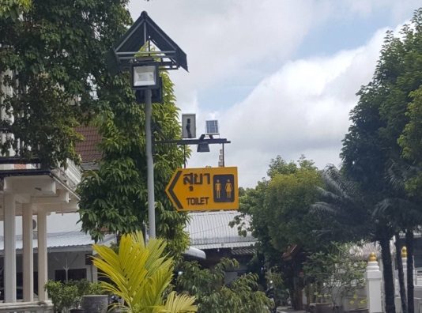
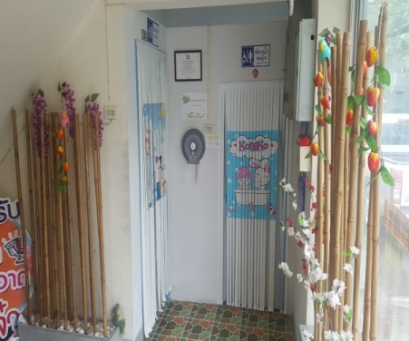
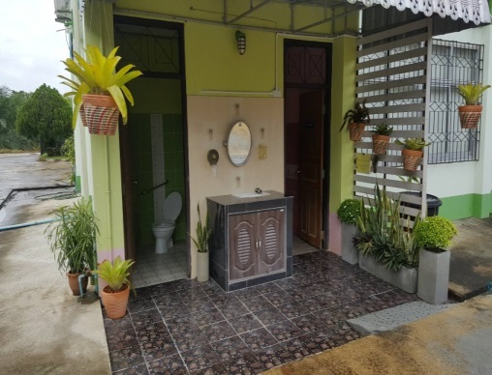
โครงการ Green & Clean Hospital ปี 2561
กิจกรรมประกวดรับรองมาตรฐาน สุขาน่าใช้
เข้าร่วมโครงการ 35 หน่วยงาน ทั้งรัฐและเอกชน ผ่านมาตรฐาน 28 หน่วยงาน ร้อยละ 80

Slide 38
ผลการดำเนินงานป้องกันการบาดเจ็บ จากอุบัติเหตุทางถนนในระดับพื้นที่
ระดับ A+ และความเข้มแข็งของศปถ.อำเภอช้างกลาง

Slide 39
การจัดทำข้อมูลการเฝ้าระวังและจัดทำสถานการณ์ปัญหา
1
สถิติการเกิดอุบัติเหตุในพื้นที่อำเภอช้างกลาง ปี 2559- 2561
ปี | จำนวนอุบัติเหตุ (ครั้ง) | บาดเจ็บ | เสียชีวิต | อัตราตาย/แสนประชากร
ปี 2559 | 79 | 89 | 5 | 16.80
ปี 2560 | 86 | 95 | 6 | 20.16
ปี 2561 | 36 | 42 | 2 | 6.72

Slide 40
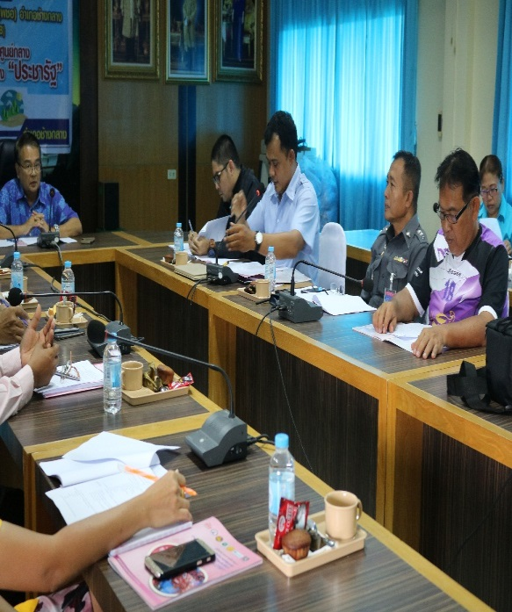
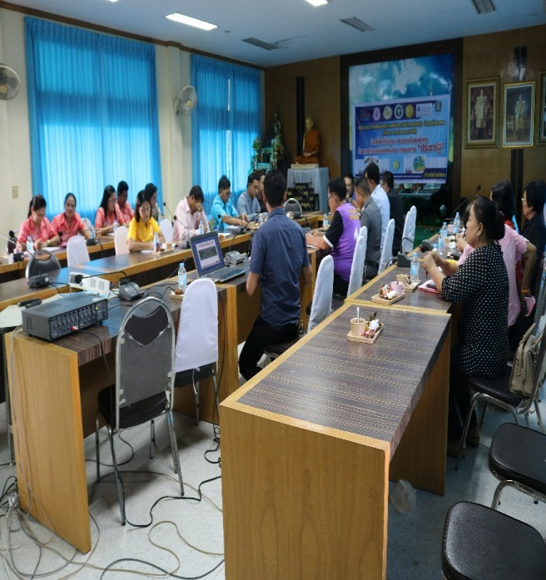
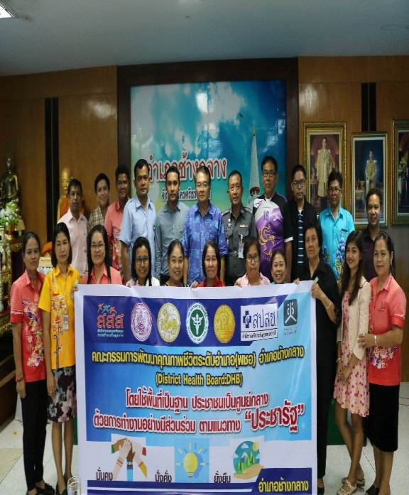
การขับเคลื่อนงานแบบมีส่วนร่วม
3 พ.ค. 61
การขับเคลื่อนผ่านเวที พชอ.อำเภอช้างกลาง เป็นประเด็นการดำเนินงาน

Slide 41
ผังโครงสร้างการดำเนินงานอำเภอช้างกลาง
นายอำเภอ
ช้างกลาง
อปท.
นายกอบต.
นายยกเทศบาล
แขวงทางหลวงช้างกลาง
ศปถ. จ.
ปภ.จังหวัด
คุณสงบ สะโตน
ศปถ.อ.
ปลัดความมั่นคง อ.ช้างกลาง
นายสมเกียรติ รัตนบุรี
063903496
คณะทำงานอุบัติเหตุอำเภอช้างกาง
เกิดเหตุ
ประสาน
หัวหน้า ER
(นางสุกัญญา ทรงประเสริฐ)
0812720689
สสอ.ช้างกลาง
(นายสุรชัย ชัยสิทธิ์)
0980375673
EMS
-ปลัดความมั่นคง นายสมเกียรติ รัตนบุรี
-สภ.ช้างกลาง พ.ต.ท.อมร ชัยศิลป์ 0816776778
-แขวง นายณรงค์ สุวรรณพฤกษ์ 0883836894
-สสอ รพ. รพ.สตทุกแห่ง
-บรรเทาช้างกลาง นายสมชาย บุตรศรี 0895884460
รพ.พ่อท่านคล้าย
สภ.ช้างกลาง
พ.ต.ท.อมร ชัยศิลป์ 0816776778
พนง.วิทยุเวร 075445712
พงส.เวร
จนท/จราจร
เกณฑ์การสอบสวนระดับอำเภอ
1.เสียชีวิต
2.อุบัติเหตุหมู่
- ตาย 1 รายขึ้นไป
ผลการสอบสวน
สสอ.สรุปรายงาน
สปถ.ช้างกลาง
สปถ. จังหวัด

Slide 42
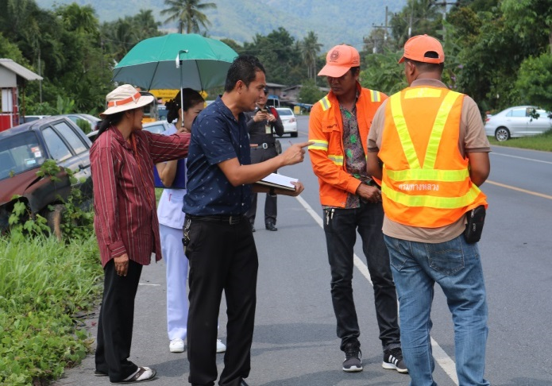
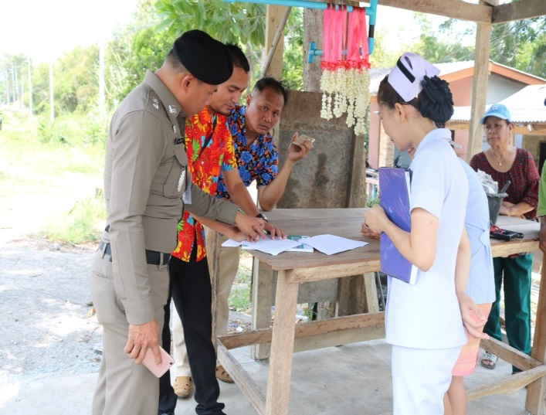
การดำเนินงานป้องกันการบาดเจ็บ จากอุบัติเหตุทางถนนอำเภอช้างกลาง
การดำเนินงาน
1.ปี 2561 มีการประชุมคณะกรรมการ ศปถ.อำเภอช้างกลาง 2 ครั้ง
2.กำหนดโครงสร้างการดำเนินงาน
3.วิเคราะห์กำหนดจุดเสี่ยงและแก้ไขจุดเสี่ยง
4.กำหนดจัดตั้งด่านหลักและด่านชุมชน
5.จัดทำแผนการดำเนินงานป้องกันการบาดเจ็บและอุบัติเหตุทางท้องถนน
6.สรุปประเมินผลการดำเนินงาน

Slide 43
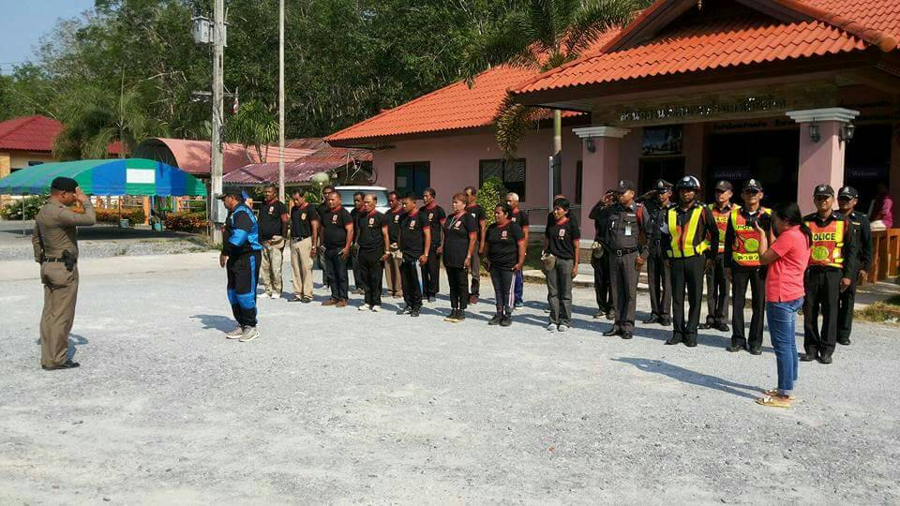
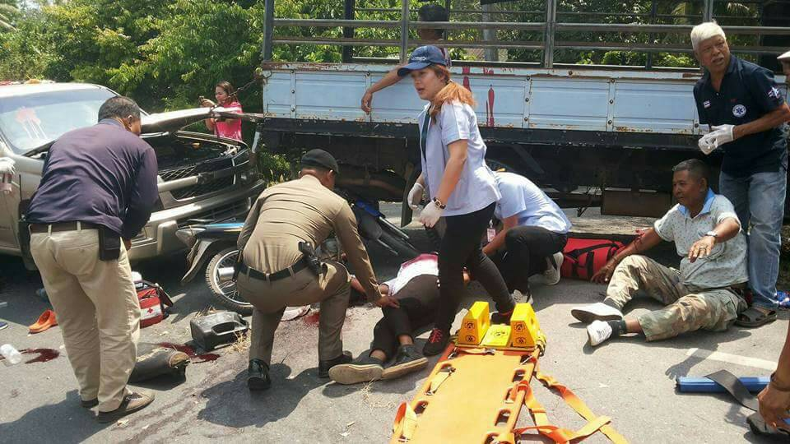
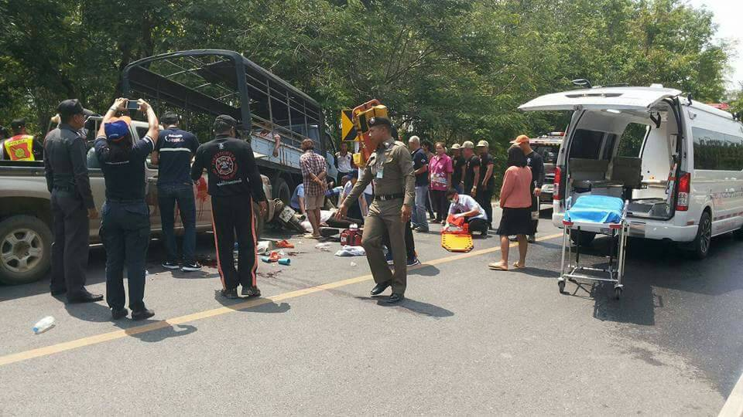
ซ้อมแผนอุบัติเหตุหมู่ ปี 2561
มีการซ้อมอุบัติเหตุหมู่ ถนนสายรอง หน้าเทศบาลตำหลักช้าง
วันที 2 เมษายน 2561

Slide 44
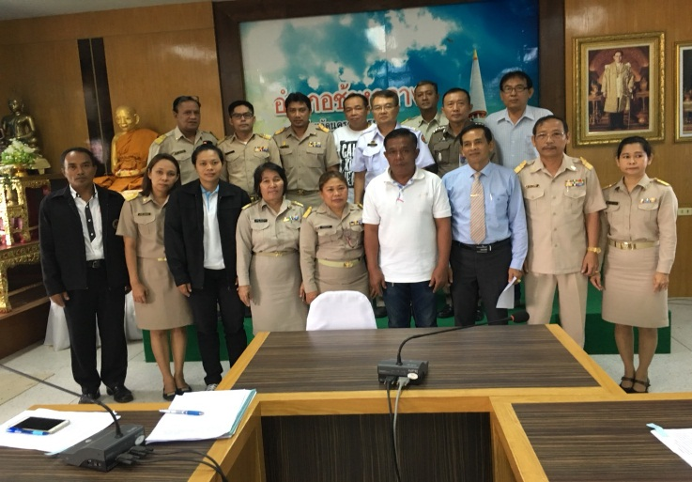
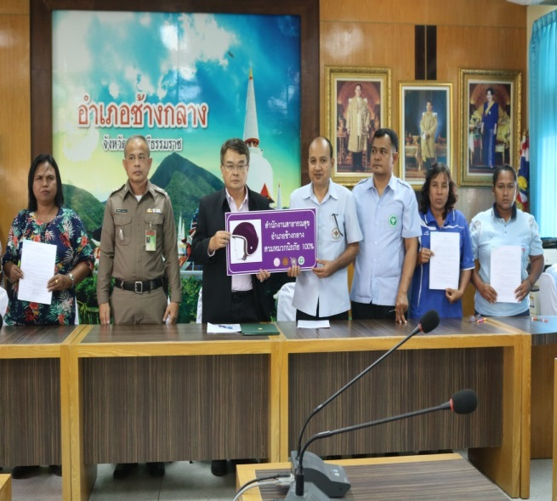
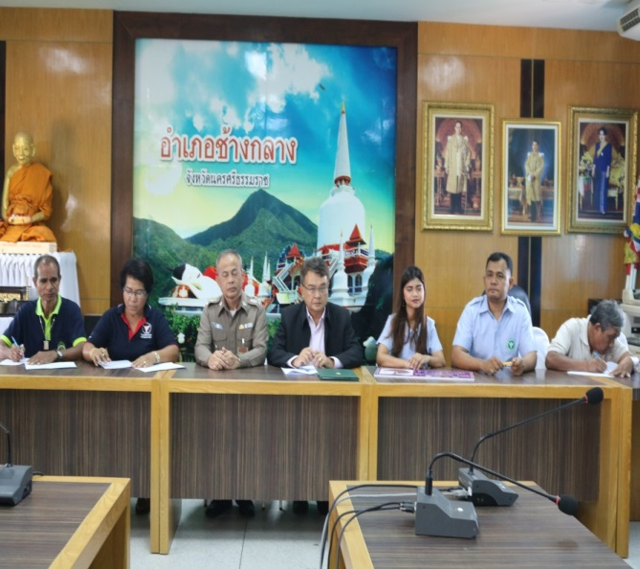
MOU ว่าด้วยความร่วมมือรณรงค์สวมหมวกนิรภัย 100 % เปอร์เซ็นต์
11 มิถุนายน 2561
นายมนต์วิทย์ โชติอัษฎายุธ นายอำเภอช้างกลาง เป็นประธานบันทึกข้อตกลง ( MOU :Memorandum of Understanding ) ว่าด้วยความร่วมมือรณรงค์สวมหมวกนิรภัย 100 % เปอร์เซ็นต์ โดยมีหัวหน้าส่วนราชการ หน่วยงาน นายกองค์กรปกครองส่วนท้องถิ่น ผู้บริหารสถานศึกษา กำนัน ร่วมกันบันทึกข้อตกลง ณ ห้องประชุมไอยรา ชั้น 2 ที่ว่าการอำเภอช้างกลาง อำเภอช้างกลาง จังหวัดนครศรีธรรมราช

Slide 45
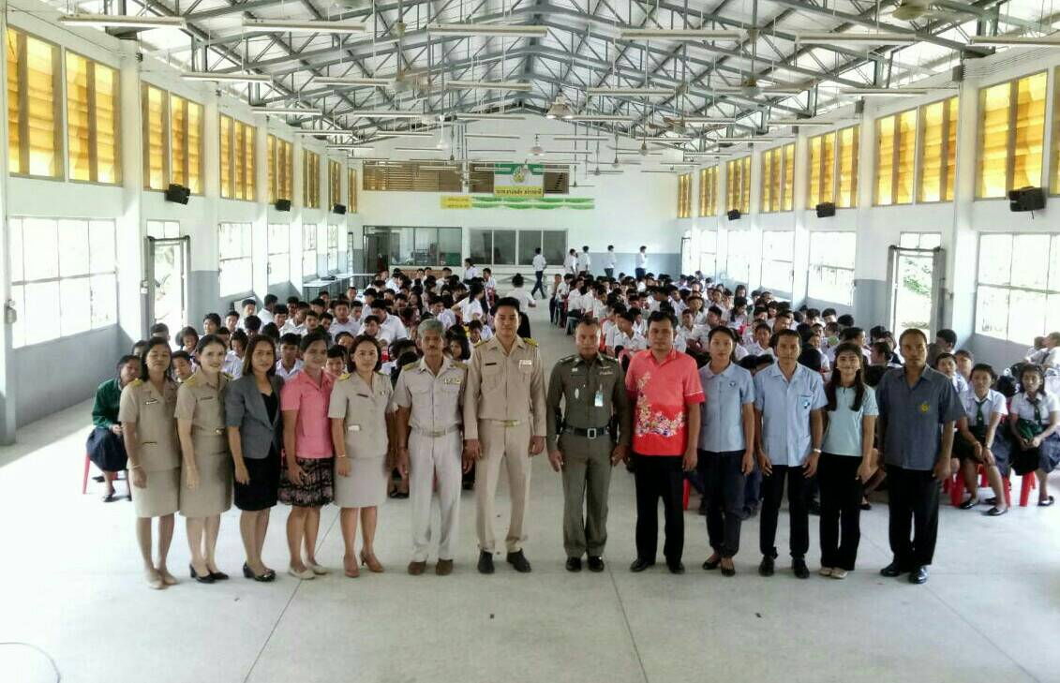
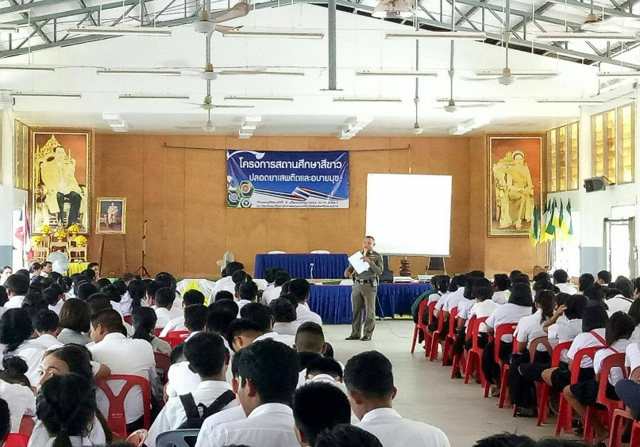
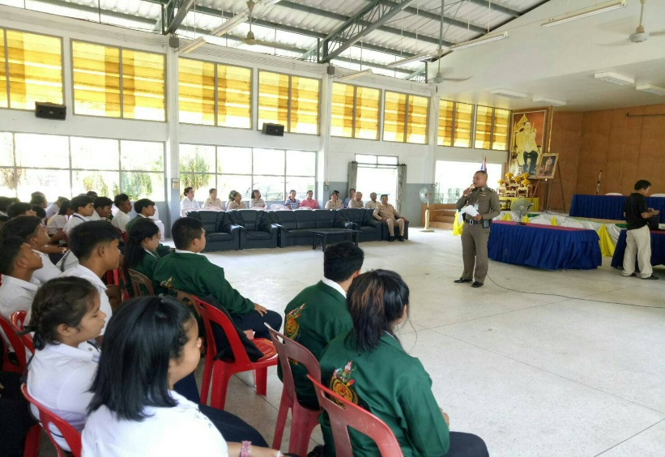
โครงการสวมหมวกนิรภัย 100 ℅ในสถานศึกษา
ในวิทยาลัยเกษตรและเทคโนโลยีนครศรีธรรมราช กลุ่มเป้าหมาย 400 คน โดยการให้ความรู้ในการขับขี่และมาตรการองค์กรลงโทษผู้ฝ่าฝืน (7 มิถุนายน 2561)

Slide 46
ผลการดำเนินงาน
อัตราการเกิดอุบัติเหตุทางถนน ลดลงจาก 86 ครั้งในปี2560 เหลือ 36 ครั้ง ปี 2561 ( 30 มิ.ย. 2561)
อัตราการตายจากอุบัติเหตุทางถนน ลดลงจาก 6 ราย ปี 2560 เป็น เหลือ 2 ราย ปี 2561 ( 30 มิ.ย. 2561)
จุดเสี่ยงเกิดอุบัติเหตุลดลงเหลือ 1 ครั้งในปี 2561
มีการเข้มงวดจับปรับ 100 % ตั้งแต่ เดือนกรกฎาคม 2561

Slide 47
สรุปประเด็นปัญหาสำคัญ
1.ยังไม่มีการให้บริการผู้ป่วยใน IPD การรักษาจำเป็นต้องมีการส่งต่อ
2.อาคาร OPD บริการผู้ป่วยนอกคับแคบ (มีแผนการสร้างอาคาร สนับสนุนโดยภาคประชาชน)
3.ทางเข้าโรงพยาบาล มีทางเดียว คับแคบ เกิดอุบัติเหตุบ่อยครั้ง
1.ปัญหาโรคเรื้อรังยังคงเป็นปัญหาสำคัญเบาหวานความดันเพิ่มขึ้น
2.แนวโน้มการเข้าสู่สังคมผู้สูงอายุเพิ่มสูงขึ้น
3.การเสียชีวิตด้วยโรคมะเร็ง

Slide 48
